Slide 1

Anleitung für Datenimport
Hubdrive HR for Dynamics
Best Practice Implementierung

Slide 2
Empfohlene Reihenfolge für den Import
Basisdaten für Abteilungen importieren
Basisdaten zu Krankenkasse und Kostenstellen importieren
Daten zu Stellenbeschreibungen importieren
Personalakten der Mitarbeiter importieren
Abwesenheitseinstellungen vornehmen
Arbeitsvertragsvorlagen erstellen
Daten der Arbeitsverträge importieren
Daten der Vergütungen importieren
Daten zu Fähigkeiten und Fähigkeitsklassen importieren
Daten zu Arbeitsgeräten importieren

Slide 3
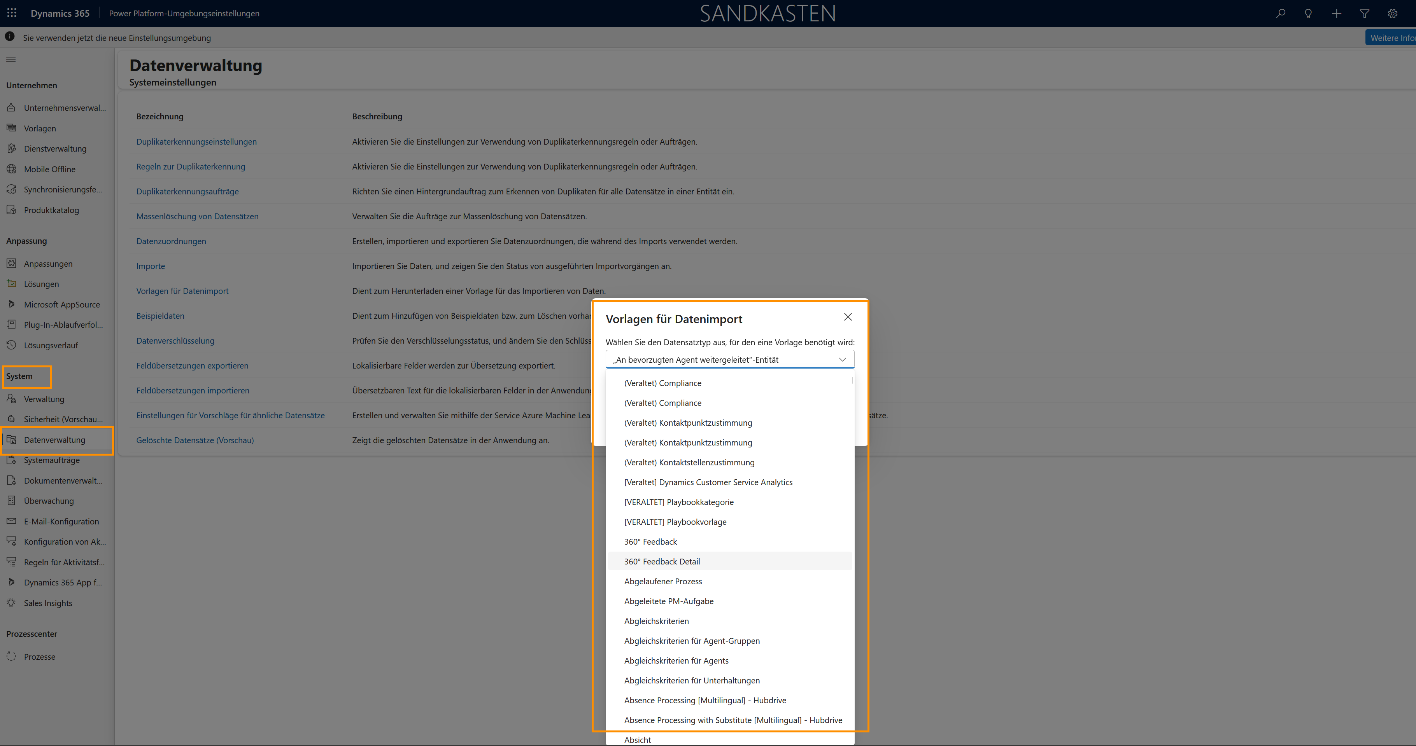
Importvorlagen generieren
Jede Importvorlage kann direkt aus dem System generiert werden, in das die Daten importiert werden sollen. Öffnen Sie dazu:
Erweiterte Einstellungen > System> Datenverwaltung
Klicken Sie auf „Vorlagen für Datenimport“
Ein neues Fenster öffnet sich. Wählen Sie dort den jeweiligen Datensatztyp (Entität), die Sie importieren möchten, und klicken Sie anschließend auf „Herunterladen“.

Slide 4
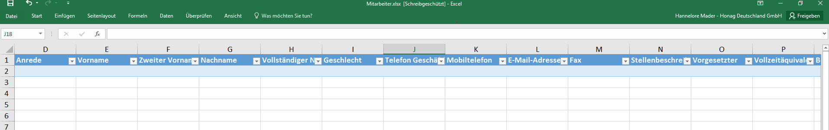
Importvorlagen ausfüllen
Nach dem Herunterladen der Importvorlage öffnet sich eine Excel-Datei.
Füllen Sie die Tabelle mit den erforderlichen Informationen
(siehe spezifische Anleitung je Importvorlage)
Wenn Sie die Importvorlage gefüllt haben, speichern Sie Ihre Änderungen lokal ab.
Bescheinigung

Slide 5
Importvorlagen hochladen
Option 1
Ist die Importvorlage gefüllt, ist sie bereit für den Import. Öffnen Sie dazu:
Erweiterte Einstellungen > Datenverwaltung> Importe
Klicken Sie auf „Daten importieren“
Ein neuer Dialog öffnet sich. Wählen Sie dort die Datei aus und klicken Sie auf „Weiter“. Wählen Sie bei „Duplikate zulassen“ den Wert „Aus“. Klicken Sie anschließend auf „Absenden“ und anschließend auf „Fertig stellen“. Der Import startet nun selbständig.

Slide 6
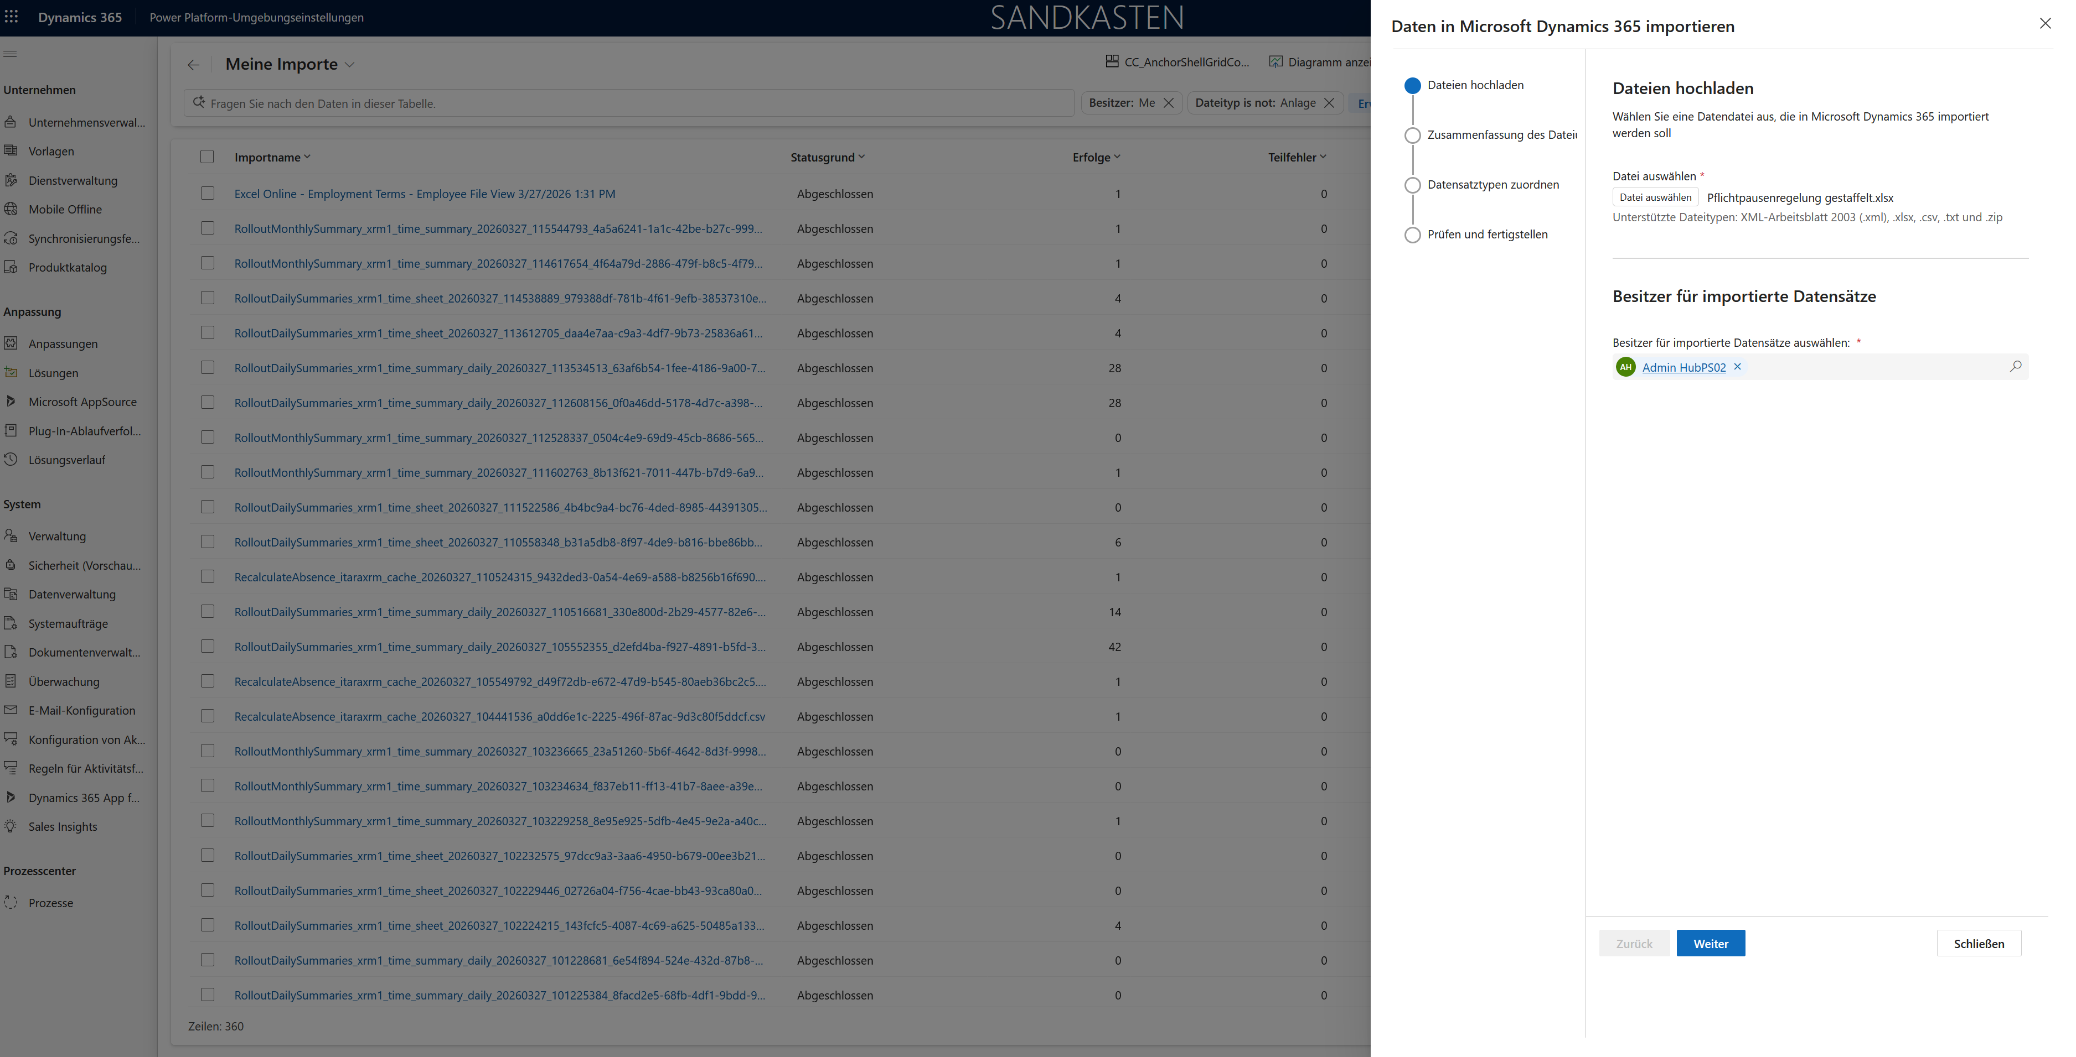
Datenimport Option 1

Slide 7
Importvorlagen hochladen
Option 2
Ist die Importvorlage gefüllt, ist sie bereit für den Import. Alternativ können Sie ihre gefüllte Vorlage auch über den Excel-Import innerhalb der jeweiligen Entität hochladen.
Wählen Sie dazu beispielsweise den Reiter "Mitarbeiter" auf der linken Seite im "HR Hub".
Klicken Sie im Ribbon auf „Aus Excel importieren“.
Ein neuer Dialog öffnet sich auf der rechten Seite. Dort können Sie die dazugehörige Vorlage hochladen.
(In unserem Beispiel die gefüllte "Mitarbeitervorlage". Klicken sie auf "Weiter". Der Import startet nun selbstständig.

Slide 8
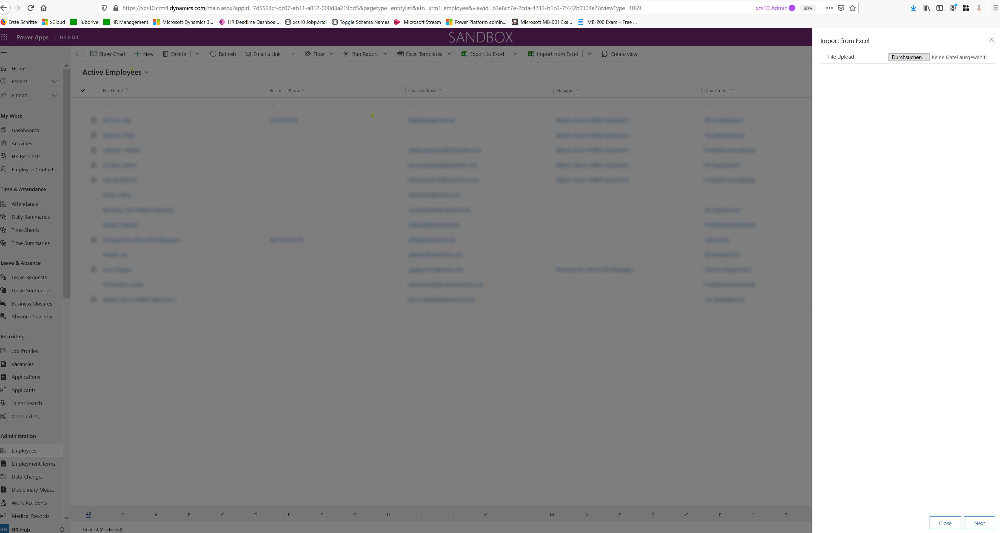
Datenimport Option 2

Slide 9
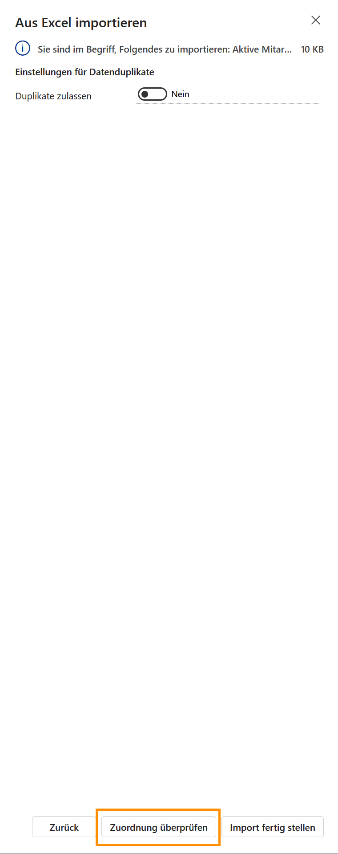
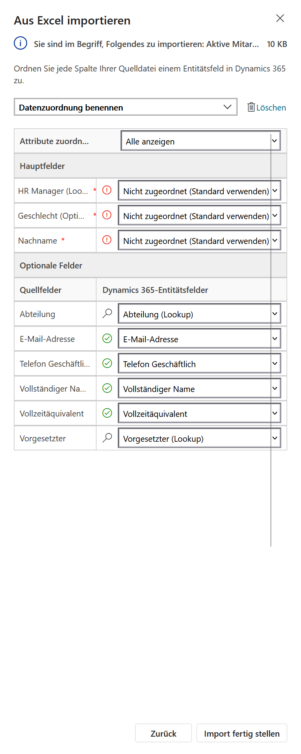
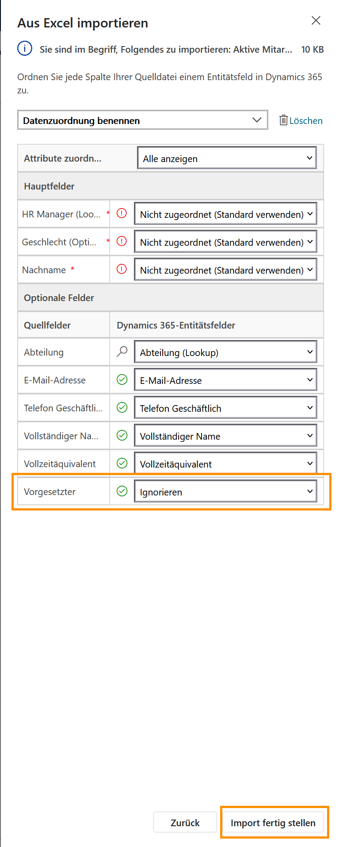
Datenimport Option 2
Diese Option ermöglicht es, bestimmte Abhängigkeiten zu ignorieren, um Fehler beim Import zu vermeiden.
Zum Beispiel sind beim Erstimport von Mitarbeiterdaten noch keine Vorgesetzten hinterlegt.
Bei einem zweiten Import können dann auch Suchfelder importiert werden oder per Excel online nachgetragen werden.
(Zur Duplikatsvermeidung bitte nicht das gleiche Dokument zweimal impor-tieren. Sondern vor dem zweiten Import die existierenden Datensätze exportie-ren und dort die Veränderungen ergän-zen. Grund: Die technischen Spalten
A-C sind beim Erstimport leer.)

Slide 10
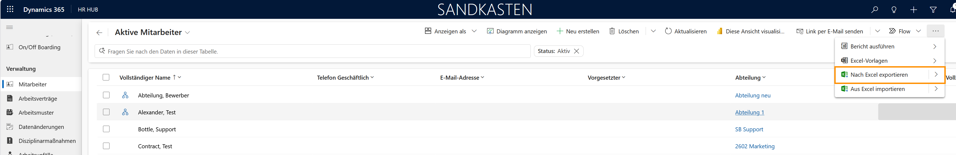
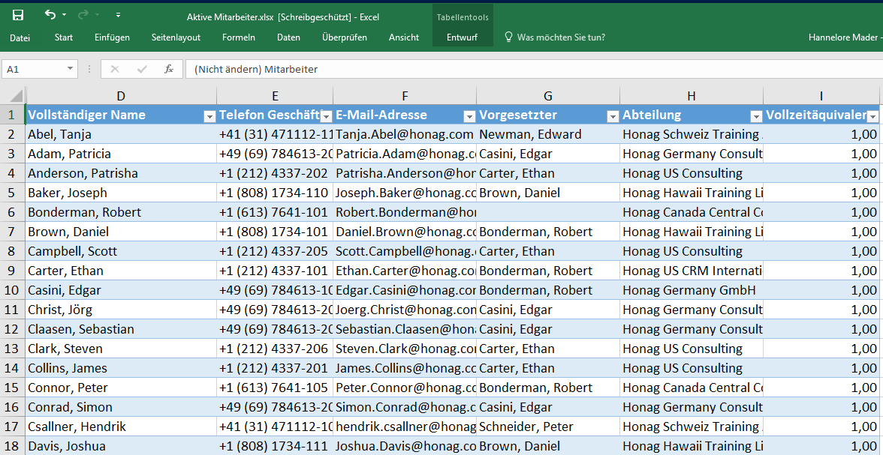
Listen nach Excel exportieren
In manchen Schritten müssen auf Informationen bestehender Datensätze zurückgegriffen werden. Dazu können die vorliegenden Datensätze exportiert werden. Öffnen Sie die Datenliste, die Sie exportieren möchten, und klicken Sie auf „Exportieren nach Excel“.
Wählen sie „Statische Tabelle exportieren“.
Sie erhalten eine Excel-Liste. Die benötigten Informationen können nun per Kopierfunktion weiter verwendet werden.

Slide 11
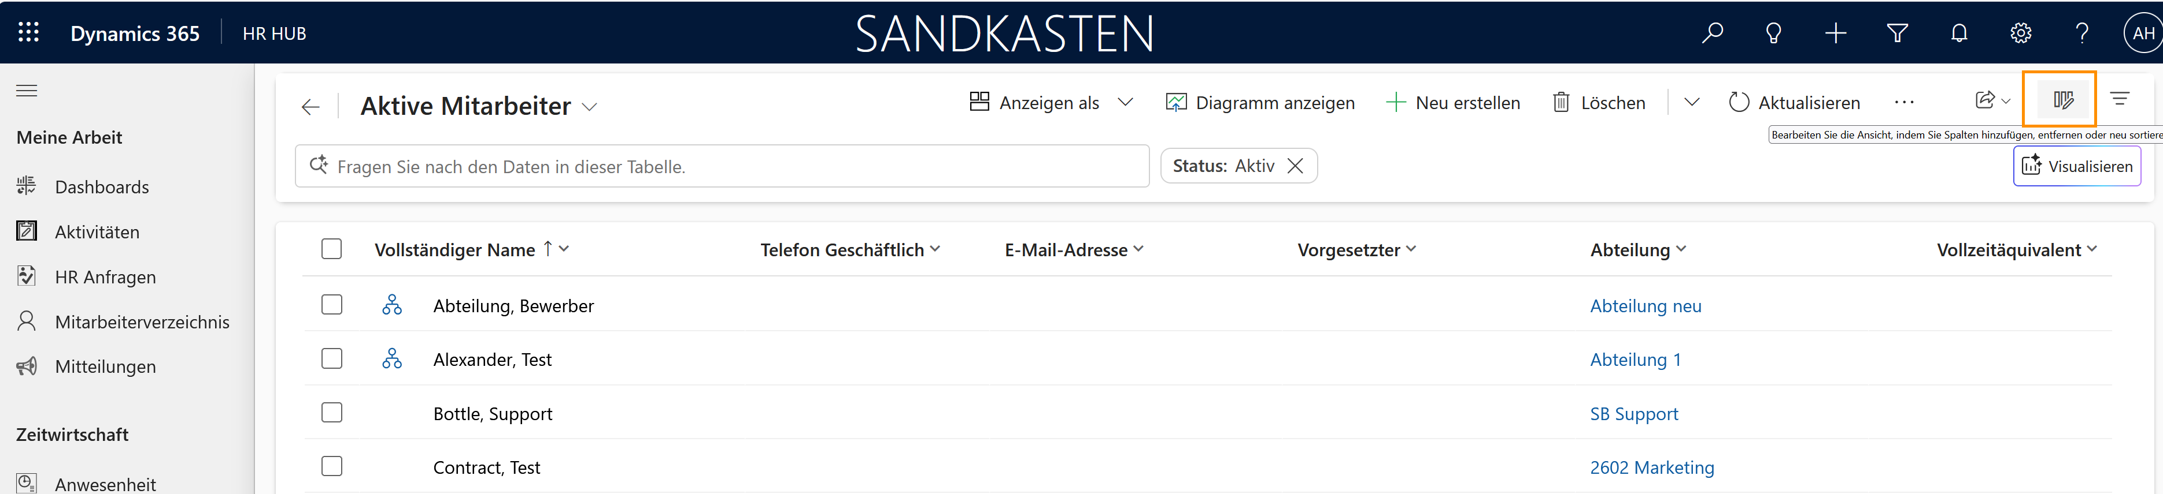
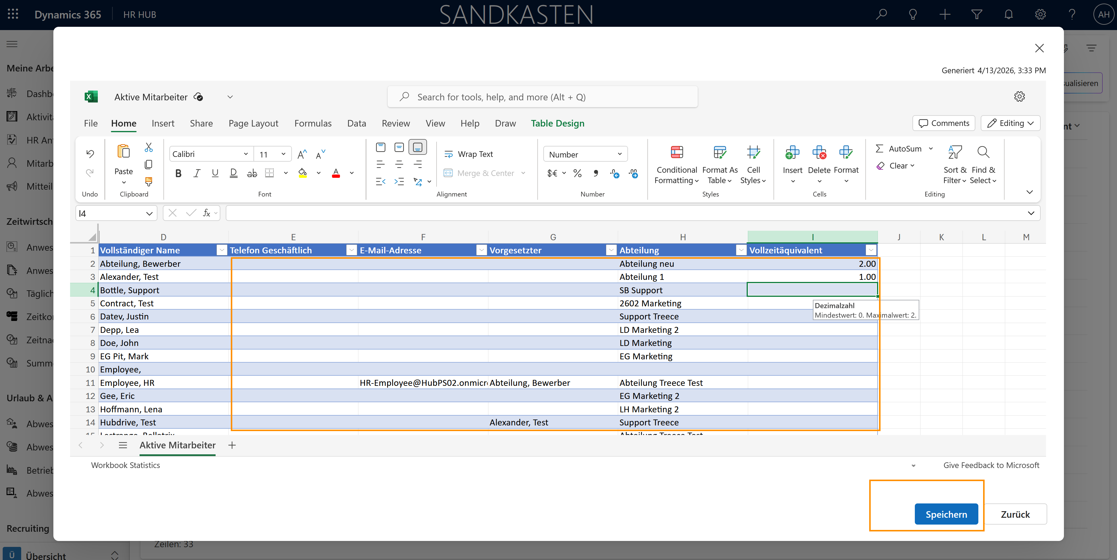
Aktualisierung und Ergänzung von Datensätzen
Um bestehende Datensätze zu aktualisieren, wählen Sie die benötigten Spalten und den Datensatztyp (Entität) aus, den Sie aktualisieren möchten. Fügen Sie alle Spalten hinzu, die Sie aktualisieren oder befüllen möchten.
Klicken Sie nun auf "Mitarbeiter exportieren" und wählen Sie die “Excel Online”- Tabelle aus. Die exportierten Felder können direkt in Excel bearbeitet werden. Mit dem Speichern werden die Daten direkt im System abgeändert. Es können keine Zeilen hinzugefügt oder gelöscht werden.

Slide 12
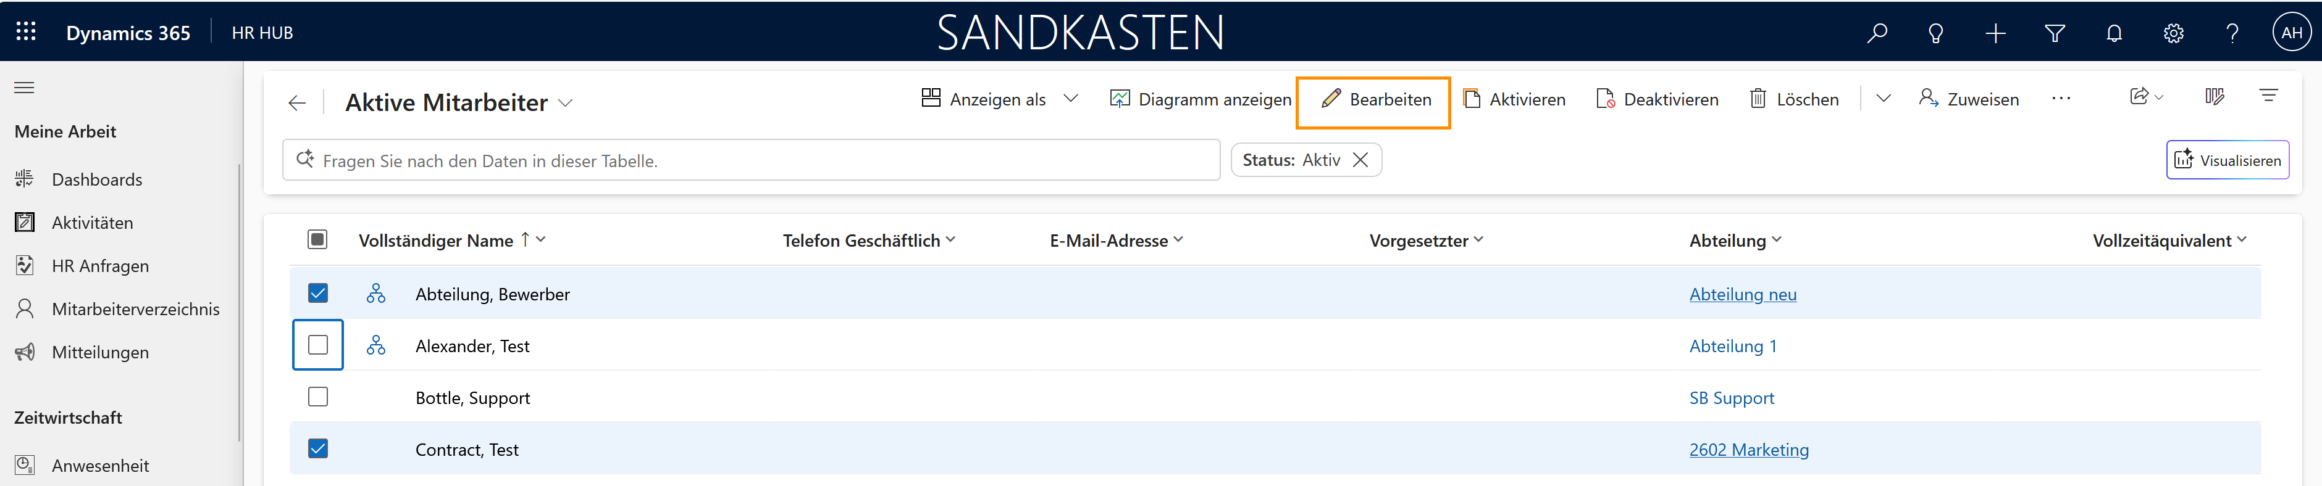
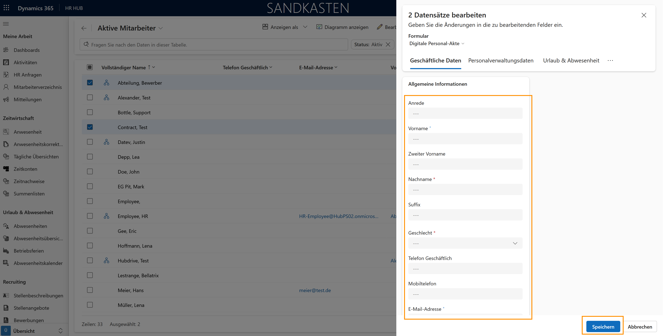
Aktualisierung und Ergänzungen von Datensätzen
Alternativ können Sie die relevanten Zeilen markieren. Anschließend können Sie über den Ribbon unter “Bearbeiten” die Datensätze bearbeiten.
Nachdem Sie in dem geöffneten Fenster Ihre Daten ergänzt haben, werden diese nach dem Speichern aktualisiert.

Slide 13
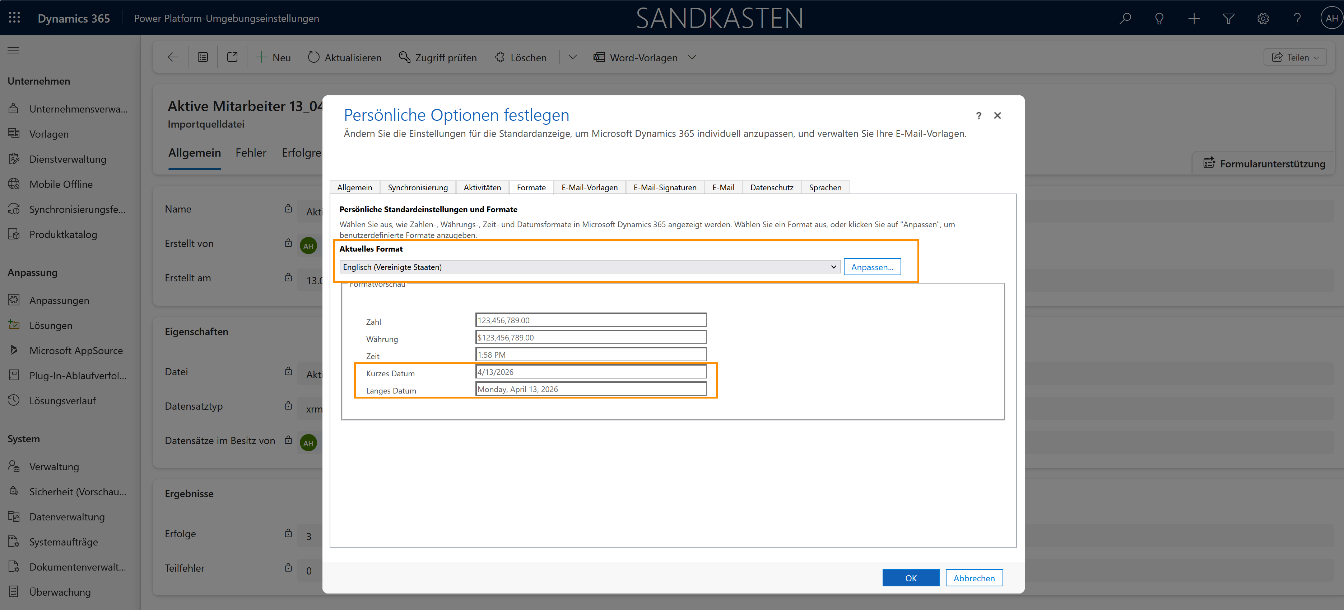
Wichtig für den Import von Datumsfeldern
Um einen reibungslosen Import zu gewährleisten, stellen Sie bitte Sprache und Formate Ihres persönlichen Benutzers so ein, dass sie mit der Sprache und den Formaten der Importvorlage übereinstimmen.
Wir empfehlen Ihnen daher vor dem Export der Vorlagen und dem Import, Ihre persönliche Einstellungen auf die System-Sprache und die System-Datumsformate zu setzen.
Die System-formate finden Sie unter admin.powerplatform.com > Environments > Settings > Business > Regional Formatting.
Persönliche Formate können Sie rechts oben über das Zahnrad > "Persönliche Einstellungen" ändern.

Slide 14
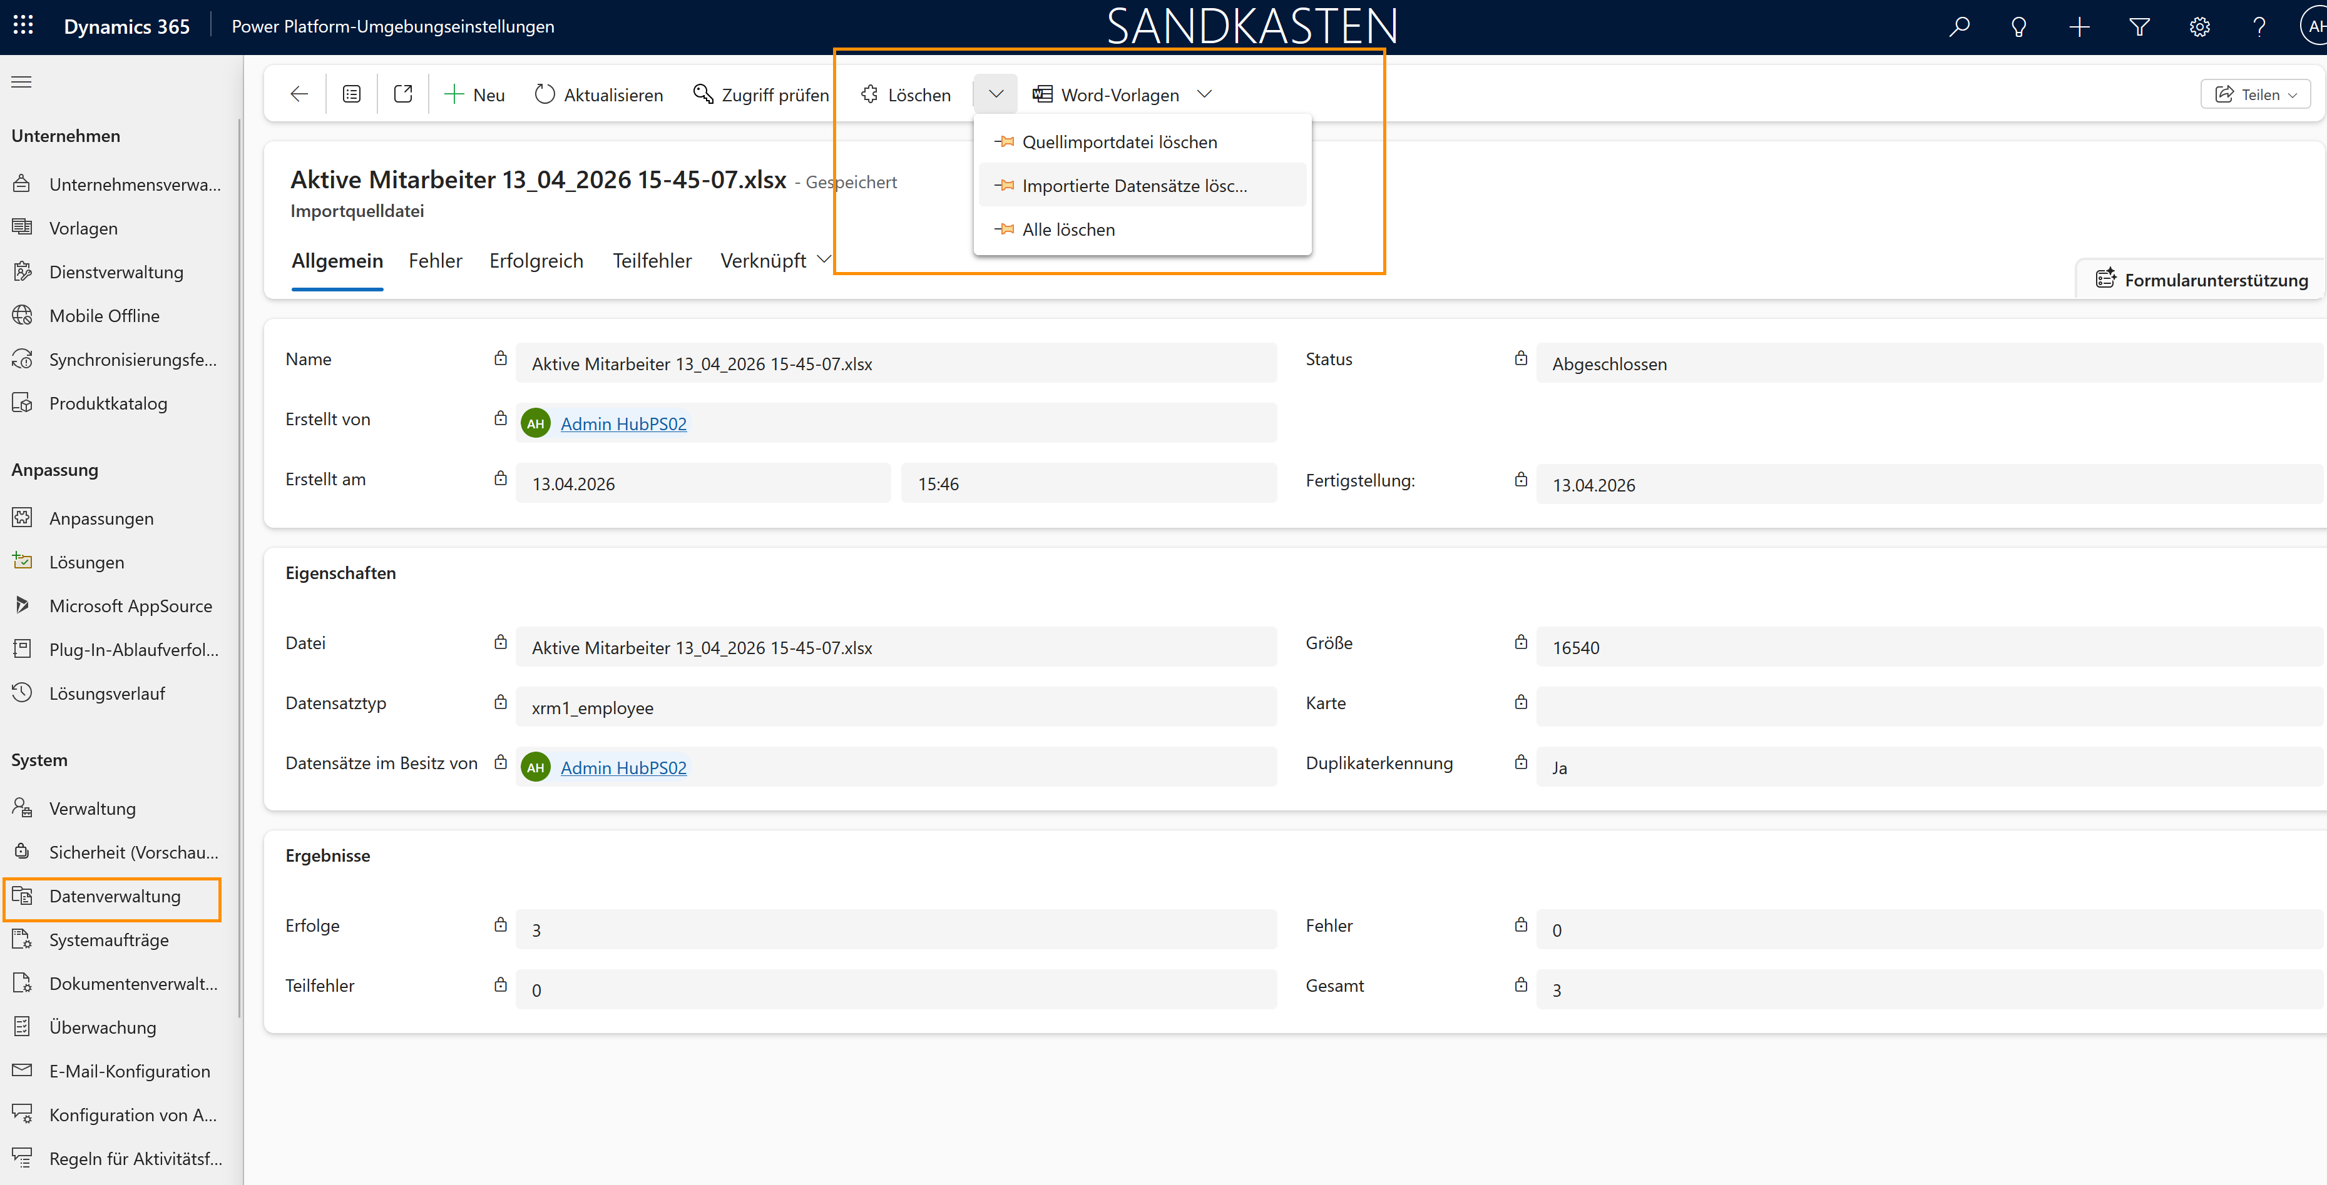
Löschen von erzeugten Datensätzen
Datensätze, die während eines Imports erzeugt wurden, können Sie wieder löschen. Öffnen Sie diese über Erweiterte Einstellungen > Datenverwaltung > Importe > Importdatensatz > Löschen
Hier können Sie entweder die Quellimportdatei, die importierten Datensätze oder beides gemeinsam löschen.

